Slide 1

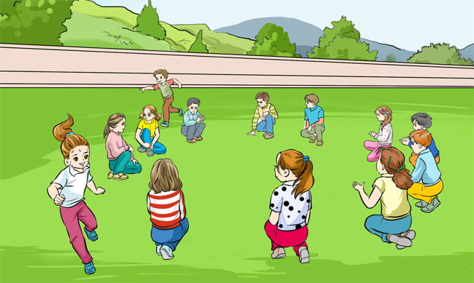
ORTAOKUL OYUN KARTLARI 5. SINIF
YAĞ SATARIM BAL SATARIM OYUNU
AÇIKLAMA
Takımlar kız –erkek olarak karma takım olmalıdır.
Takımlar 6 asıl (3 kız, 3 erkek), 6 yedek (3 kız, 3 erkek) oyuncudan oluşacaktır.
Oyuncu iki (2) tur koştuktan sonra elindeki mendili hala bırakmamışsa ve koşmaya devam ediyorsa bir (1) sayı kaybeder.
Oyuncu mendili bıraktıktan sonra birinci turu tamamlayıp ikinci tur bitiminde mendili bıraktığı oyuncunun yerine geçmelidir.
Set içerisinde aynı oyuncuya birden fazla mendil bırakılabilir ancak arka arkaya bırakılamaz.
GÜVENLİK
Ekipmanların hafif ve yumuşak malzemeden olmasına dikkat edilmelidir.
EKİPMAN
Toplar, Raketler, Plastik engeller
Slalom çubukları
Huni

Slide 2
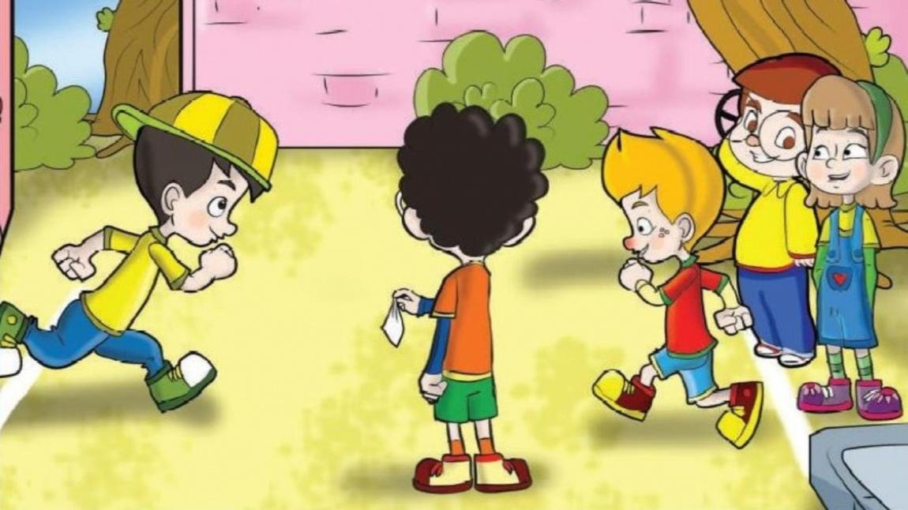
ORTAOKUL OYUN KARTLARI 6. SINIF
MENDİL KAPMACA OYUNU
AÇIKLAMA
Takımlar kız –erkek olarak karma takım olmalıdır.
Takım en fazla 14 oyuncu ( 10 asil -4 yedek(2 kız, 2 erkek) ) olacaktır.
10 oyuncunun 5 i kız 5i erkek olmalıdır.
Oyuncu Değişikliği kız erkek dengesi bozulmadan yapılmalıdır.
Hücum süresi 30 sn dir. Mendili alan oyuncu 30 sn sürede kendi yarı alanındaki dip çizgiyi geçemezse elenir.
Oyun üç set üzerinden oynatılır. 2 set alan kazanır.
GÜVENLİK
Koşacak olan oyuncular Mendil kapma alanına gelirken hızlarını kontrollü bir şekilde azaltmalı ve çarpışmaları engellenmelidir.
Çakıl ve Taş olan zeminlerde oynanmaması gerekir.
EKİPMAN
Oyunda kullanılacak olan top hafif ve yumuşak malzemeden olmalıdır.

Slide 3
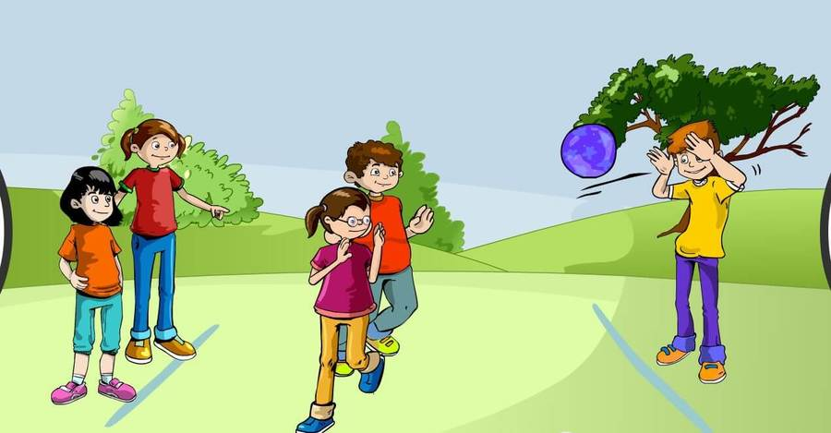
ORTAOKUL OYUN KARTLARI 7. SINIF
KALELİ YAKAN TOP OYUNU
AÇIKLAMA
Takımlar kız –erkek olarak karma takım olmalıdır.
Karma Takımlar 5 Kız 5 Erkek (8 Asil 2 Yedek ) oyuncudan oluşmalıdır.
Kaleciler rakip takımın kale çizgisinin gerisindeki atış alanına yerleşir. Geriye kalan 7 oyuncu kendi oyun alanına yerleşirler. Her Setten sonra takımlar yer değiştirir.
Saha Ölçüleri: 9 m x 18 m ebadında dikdörtgen olmalıdır. Oyun 3 set üzerinden oynatılır. 2 set alan kazanır.
Oyuncu Değişikliği kız erkek dengesi bozulmadan yapılmalıdır.
GÜVENLİK
Oyuncular kendi alanları içerisinde hızlarını kontrollü bir şekilde ayarlamalı ve çarpışmaları engellenmelidir.
Düz zeminlerde oynanması gerekir.
EKİPMAN
Mendil
Düdük
Çıkış noktasını belirlemek için tebeşir
Metre

Slide 4
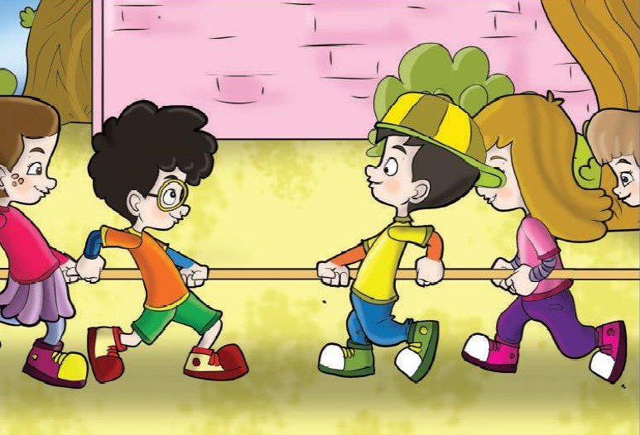
ORTAOKUL OYUN KARTLARI 8. SINIF
HALAT ÇEKME OYUNU
AÇIKLAMA
Takımlar kız –erkek olarak karma takım olmalıdır.
Karma Takımlar 5 Kız 5 Erkek, 2 yedek (1 kız, 1 erkek) oyuncudan oluşacaktır.
Ortaya bir çizgi çekilir ve takımlar birbirlerini çizgiye doğru çekmeye çalışırlar.
Rakibini çekerek çizgiyi geçiren takım kazanır.
GÜVENLİK
Halat kalın olmalı ve kopmamasına dikkat edilmeli ve oyunculara halatı birden bırakmaması konusunda bilgi verilmelidir.
Halatın oyuncuların elini kesmemesi veya yakmaması için eldiven ve benzeri koruyucu ekipman kullanılır.
EKİPMAN
Halat,
Eldiven, Mendil ve benzeri,
Çizgi için tebeşir veya bant.

